Slide 1

Web Programming: E-COMMERCE

Slide 2


SPECIFICHE DEL PROGETTO
Si tratta di un e-commerce per la vendita al dettaglio, la home presenta una serie di prodotti in vetrina che l’amministratore può scegliere tramite pannello admin. Ogni cliente può aggiungere al carrello gli articoli che più gli aggradano, ma per effettuare un ordine è necessario aver effettuato l’accesso. Nel caso di item sold-out, verrà notificata l’impossibilità ad aggiungerlo al carrello. Ogni cliente una volta effettuato l’ordine, accedendo al pannello utente può osservare la lista dei propri ordini. Ogni dipendente avrà accesso al pannello amministratore per registrare l’avvenuto ingresso/uscita dal negozio, in modo tale da controllare gli orari di lavoro; inoltre potrà modificare totalmente i parametri di un determinato prodotto, nascondendolo da sito web, aggiungendolo o eliminandolo totalmente. Il dipendente infine può avere accesso alla lista di tutti gli ordini.

Slide 3
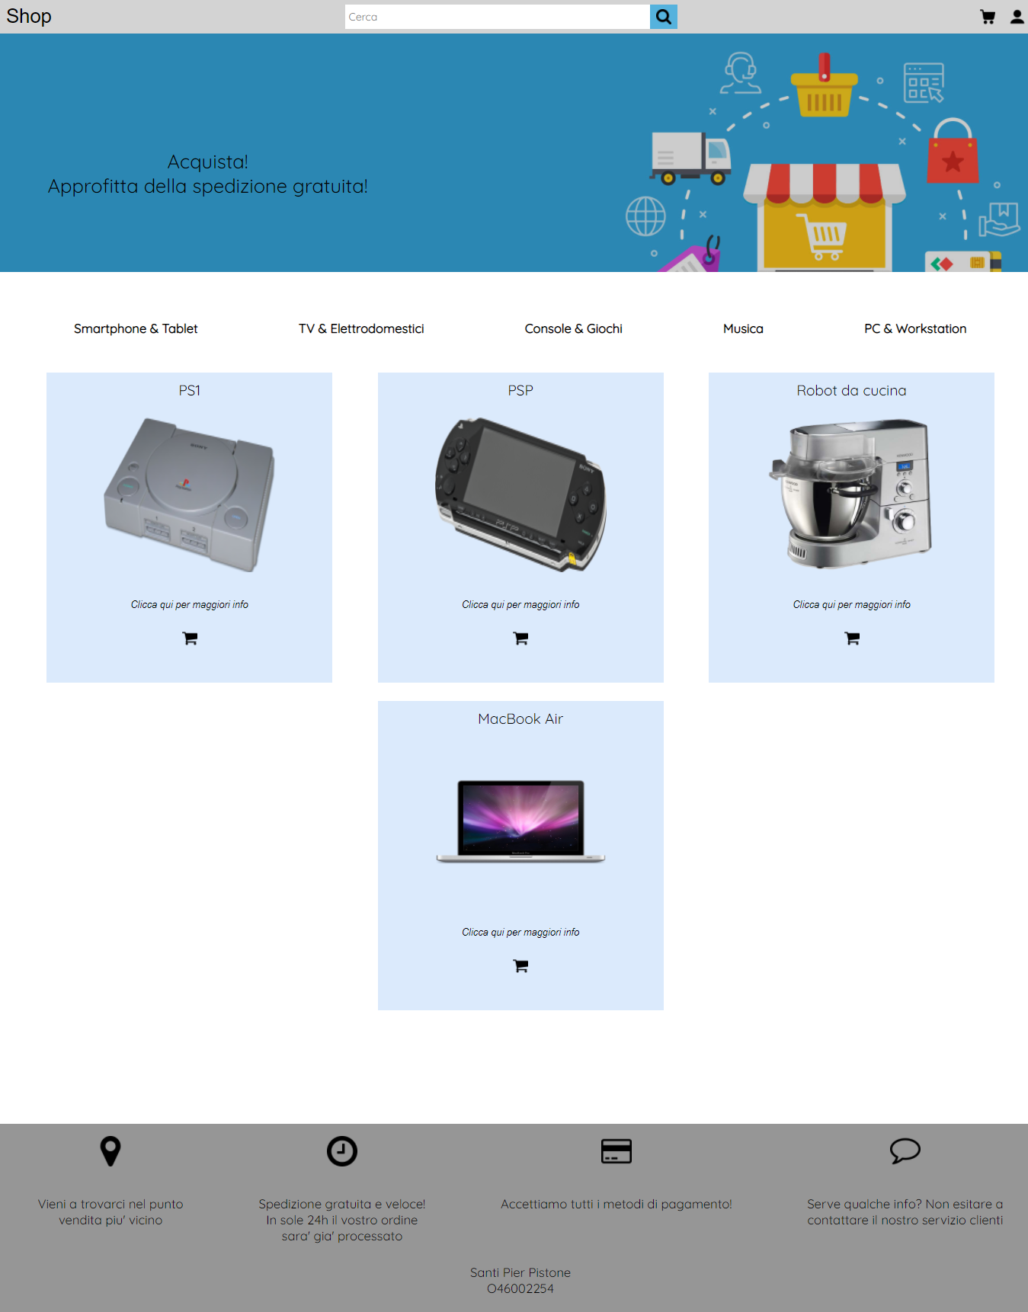
WEBSITE

Slide 4
Barra di ricerca

Slide 5
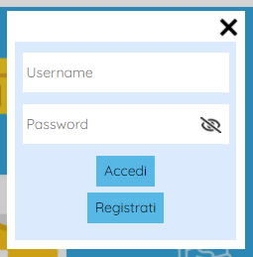
login

Slide 6
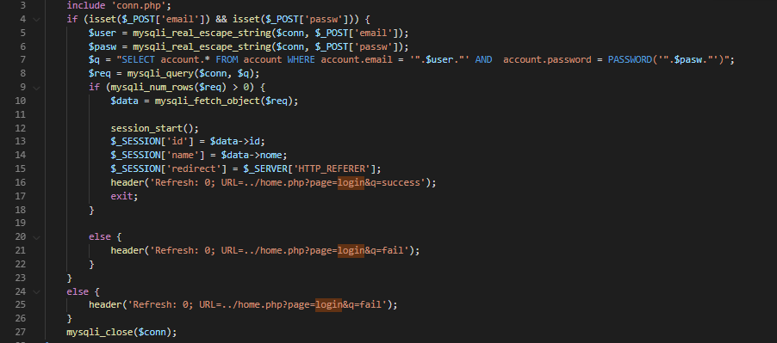
login

Slide 7
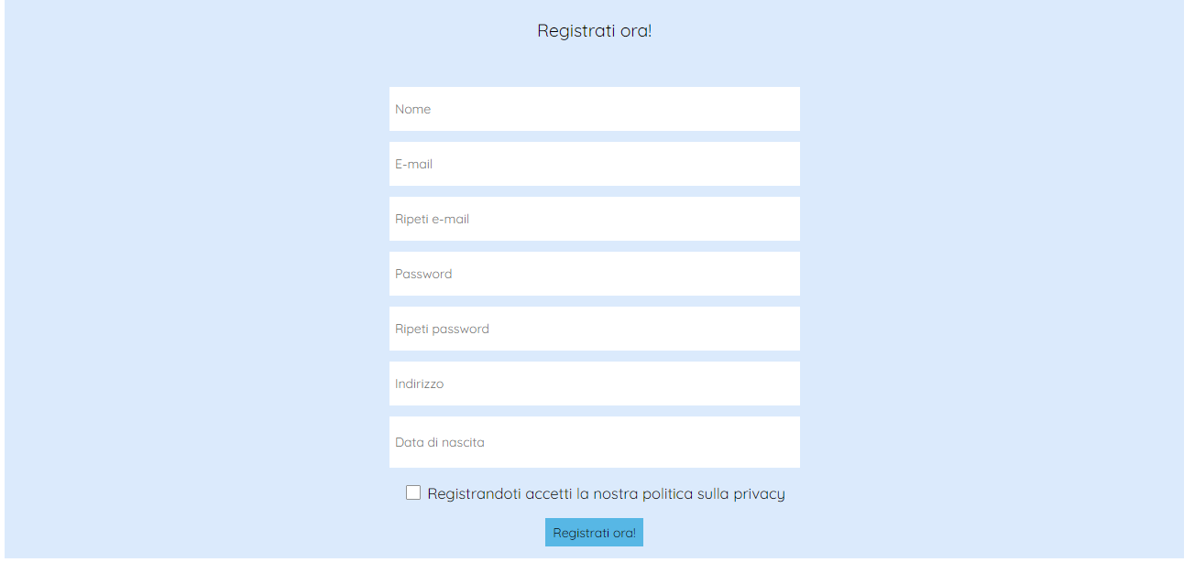
REGISTRAZIONE

Slide 8
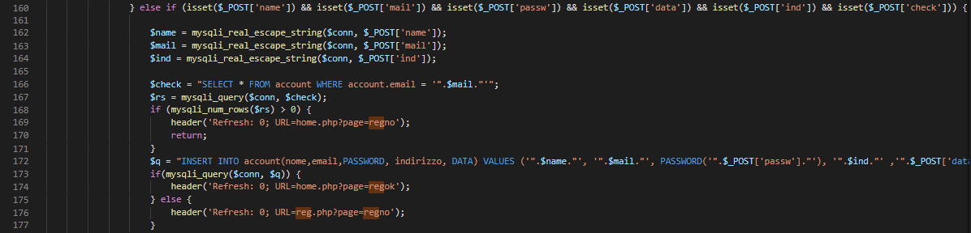
registrazione

Slide 9
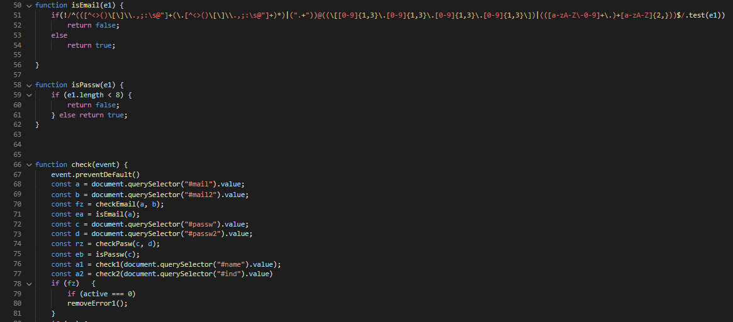
REGISTRAZIONE

Slide 10
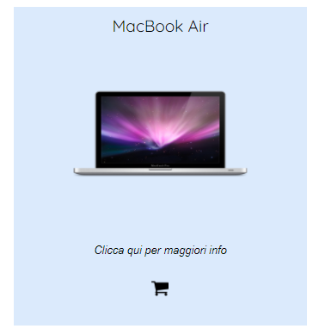
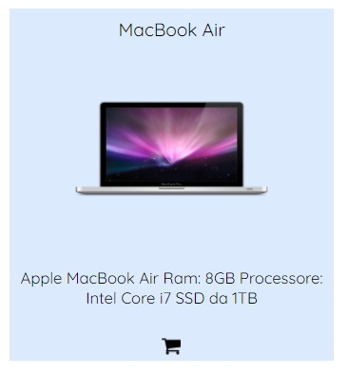
content

Slide 11
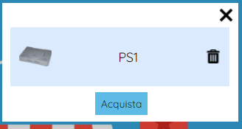
carrello

Slide 12

prodotto

Slide 13
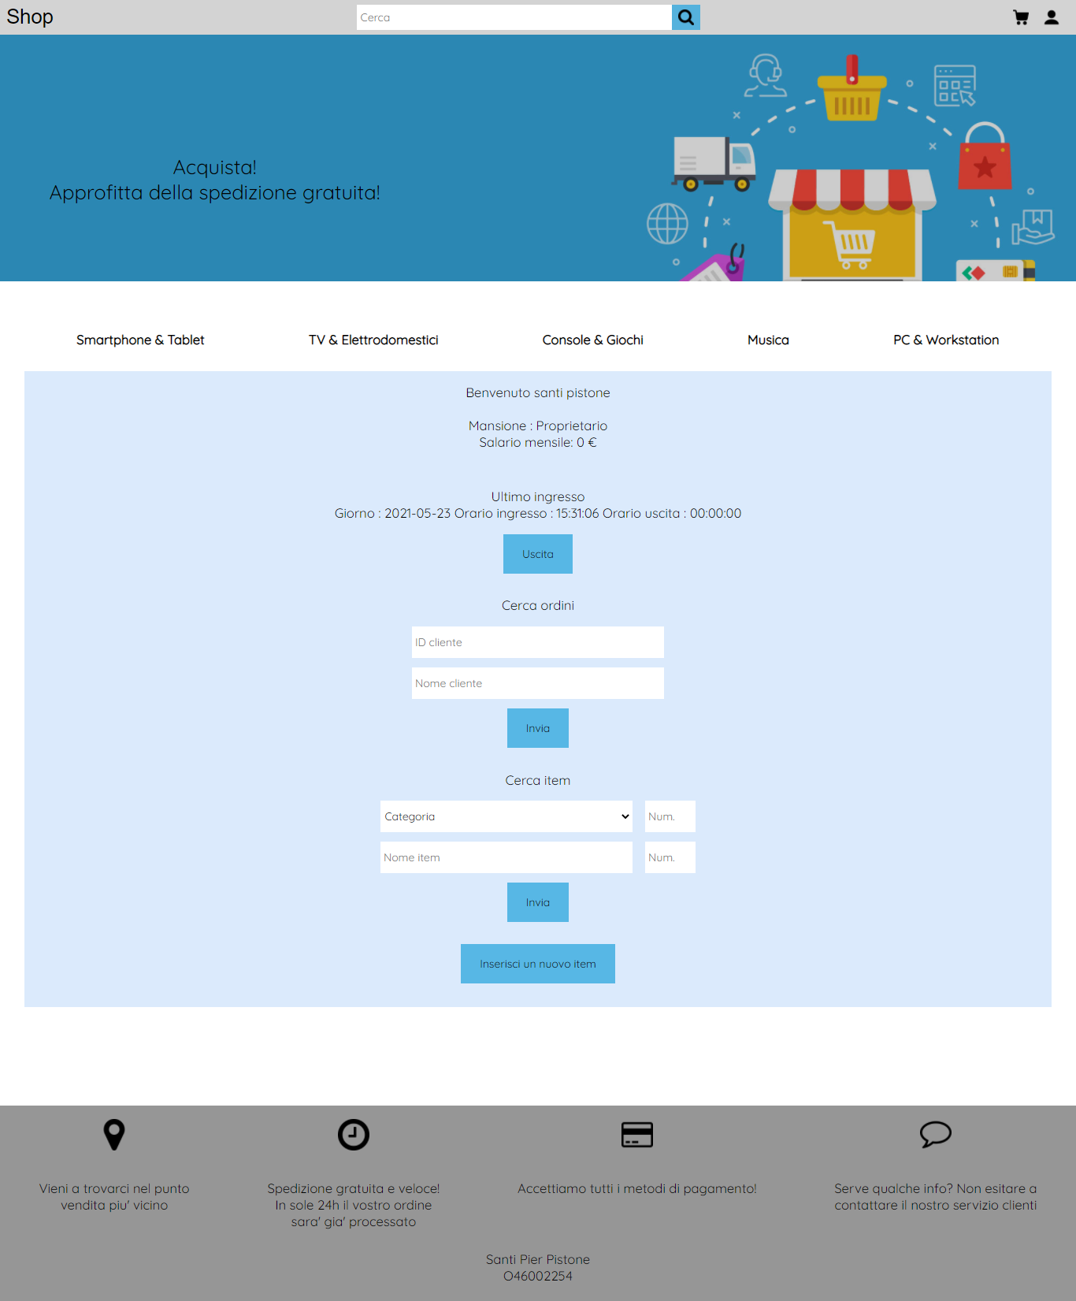
PANNELLO DIPENDENTE

Slide 14
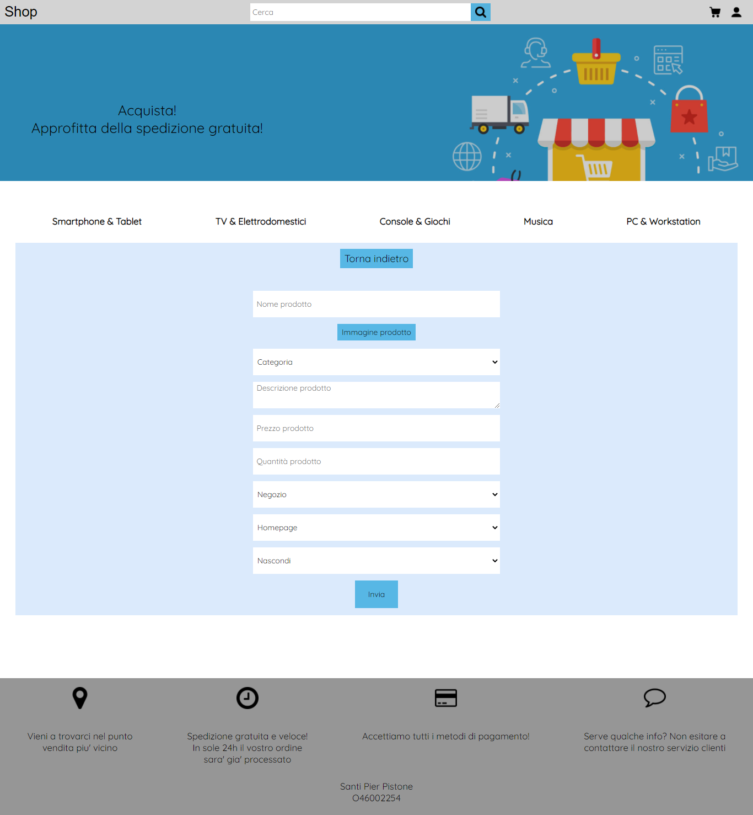
Nuovo item

Slide 15
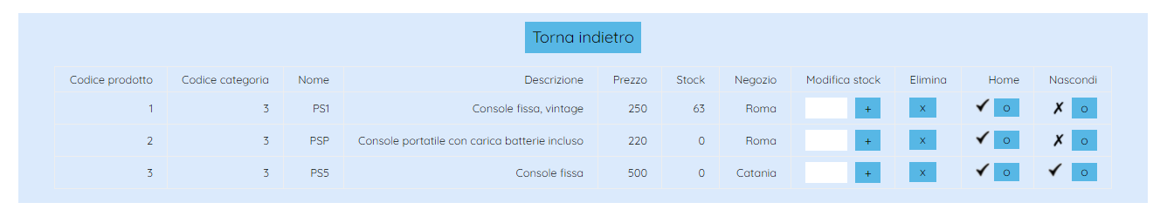
Lista prodotti

Slide 16

Pannello utente

